Slide 1

METRA TECHNOLOGY GROUP
НАпРАВЛЕНИЕ «кас»
10.12.2021Г.

Slide 2

СОДЕРЖАНИЕ
ВВЕДЕНИЕ
ТИПЫ ТРАСПОРТЕРОВ
ПРИМЕНЕНИЕ КОНВЕЙЕРОВ
ЧЕКВЕЙЕРЫ
ИТОГ

Slide 3
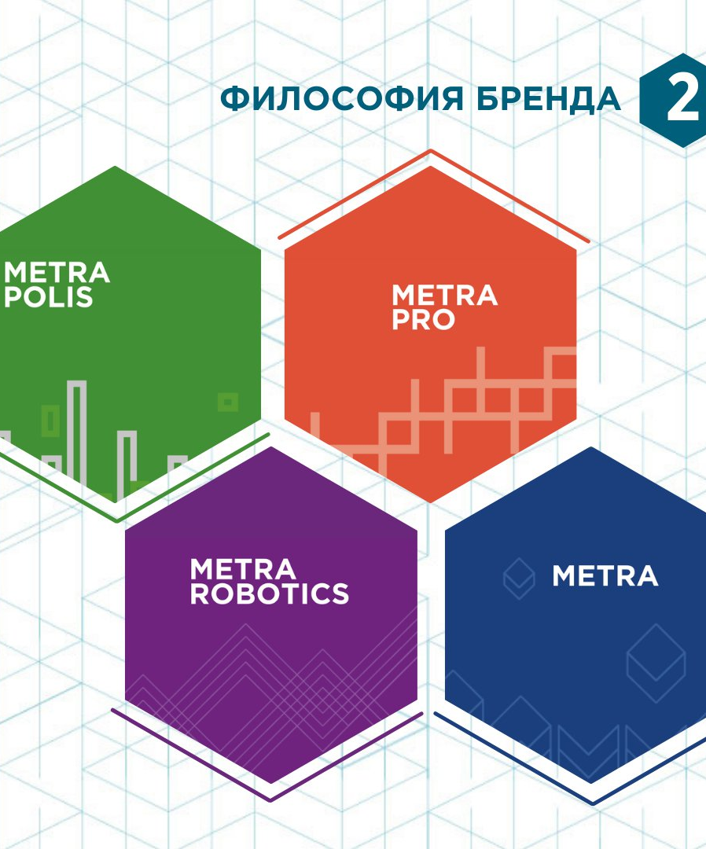
ВВЕДЕНИЕ
ОБЩАЯ ИНФОРМАЦИЯ ПО ТРАСПОРТЕРАМ
Практически любое производство, выпускающего какие-либо продукты или товары имеет технологический цикл, связанный с перемещением продукта по этапам производства. Эту задачу выполняют транспортеры и конвейера различных типов и конфигураций. В зависимости от последовательности операций при производстве продукта, система перемещения должна обеспечивать соблюдение требуемых технических параметров.
На сегодняшний день, инжиниринг транспортерных систем предоставляет варианты и типы конвейеров, обеспечивающих выполнение практически любых требований. Производители компонентов и узлов для конструирования конвейерных систем предлагают достаточно большой перечень комплектующих, что позволяет создавать системы для любого типа продукта и практически для любого технологического цикла.

Slide 4
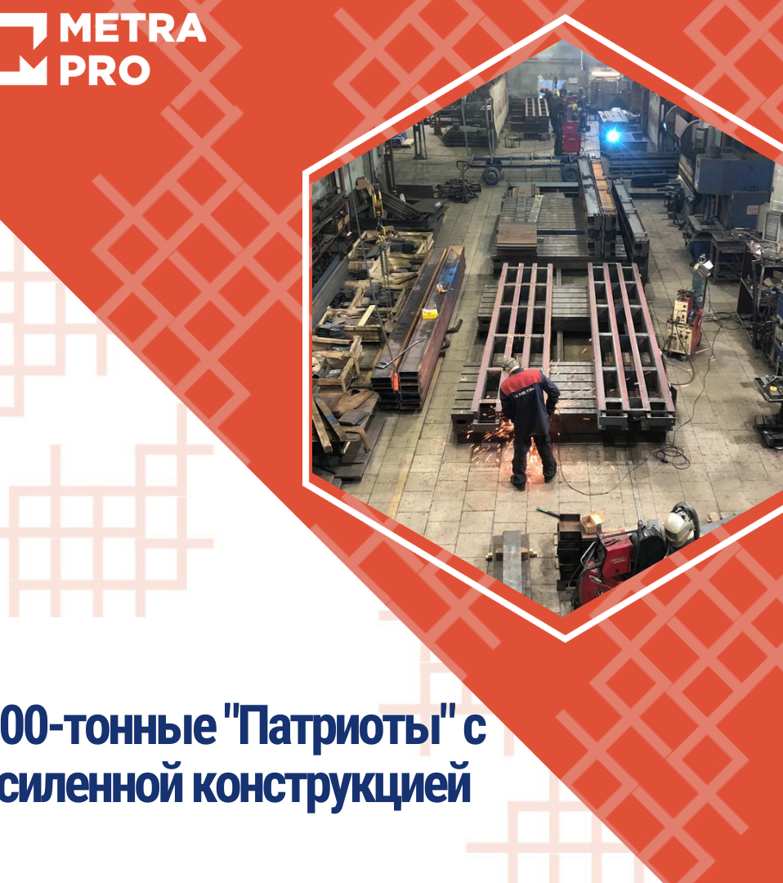
Типы траспортерных систем
Начнем разбор

Slide 5
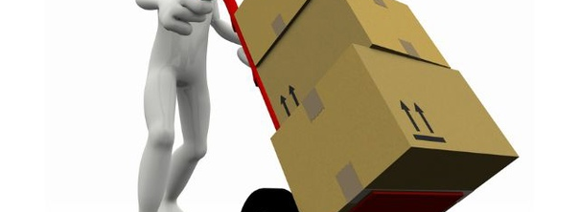
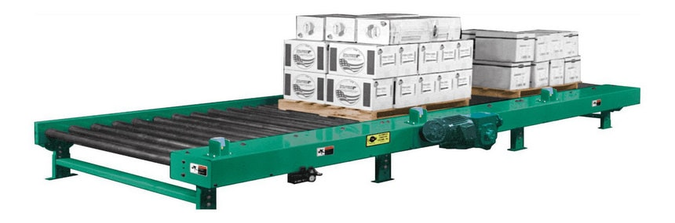
Основные типы транспортеров
Перемещение продукта
Перемещение паллет
Пластинчатая цепь;
Модульная лента;
Лента гибкая;
Ручейковая, на основе ПВХ лент;
Ролики и мотор-барабаны.
Приводные рольганги;
Гравитационные рольганги;
Лифты;
Поворотные и подъемные столы;
Цепные транспортеры.

Slide 6
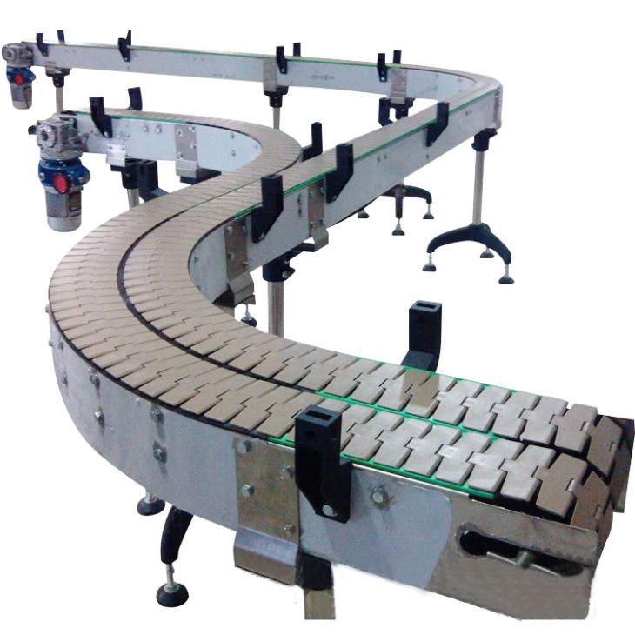
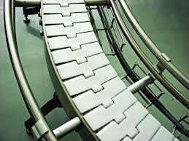
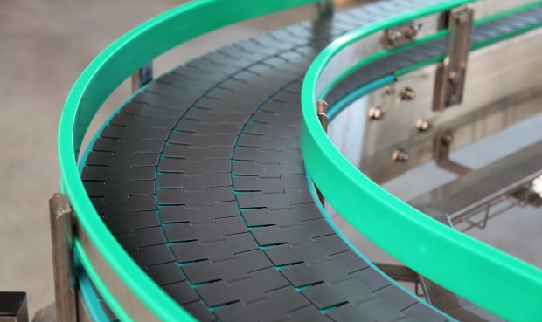
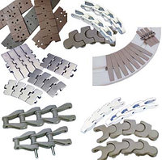
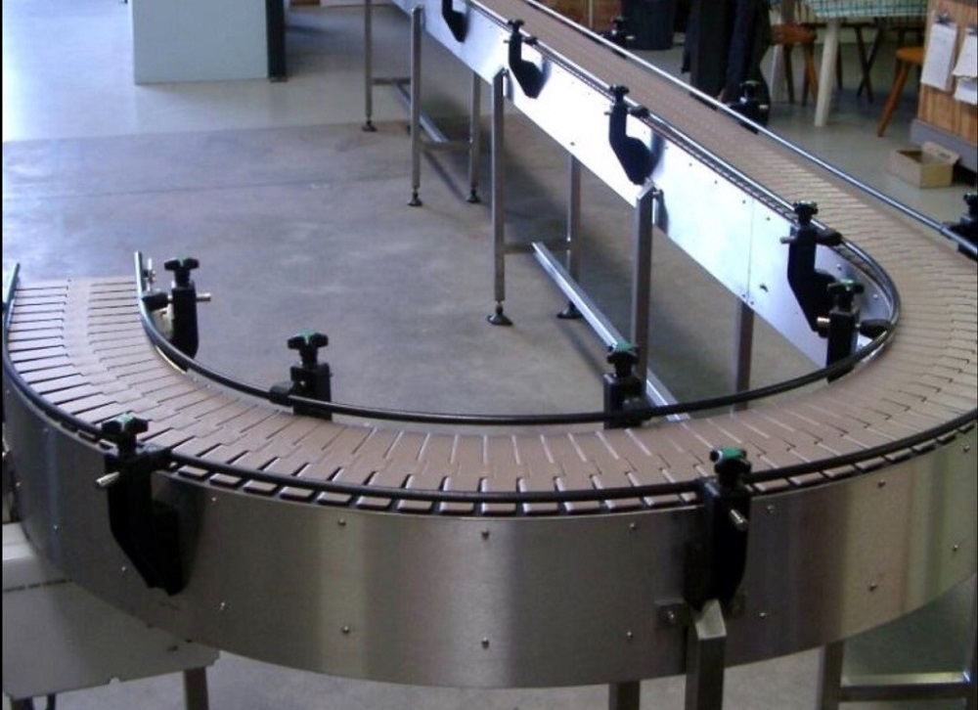
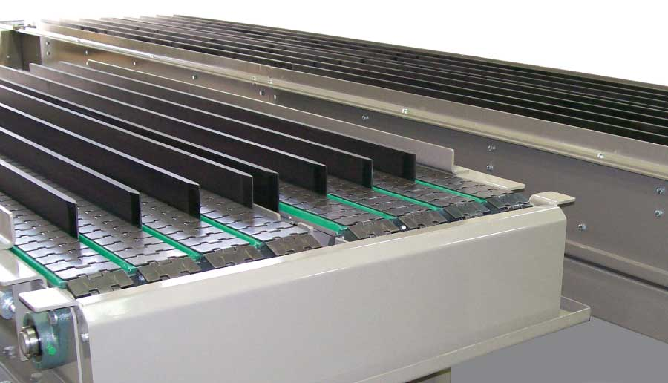
пластинчатая цепь
Транспортеры на основе пластинчатой (модульной) цепи являются самым распространенным типом конвейеров для перемещения продукта внутри технологической линии. Сами пластинчатые элементы могут быть пластиковыми, либо их нерж. стали.
Производители предлагаю различные варианты исполнения элементов цепей, от прорезиненной поверхности, до скользящих роликов. Такие транспортеры могут быть и прямыми и поворотными, одинарными и многопоточными.
Имеется ограничение на ширину одного потока.

Slide 7
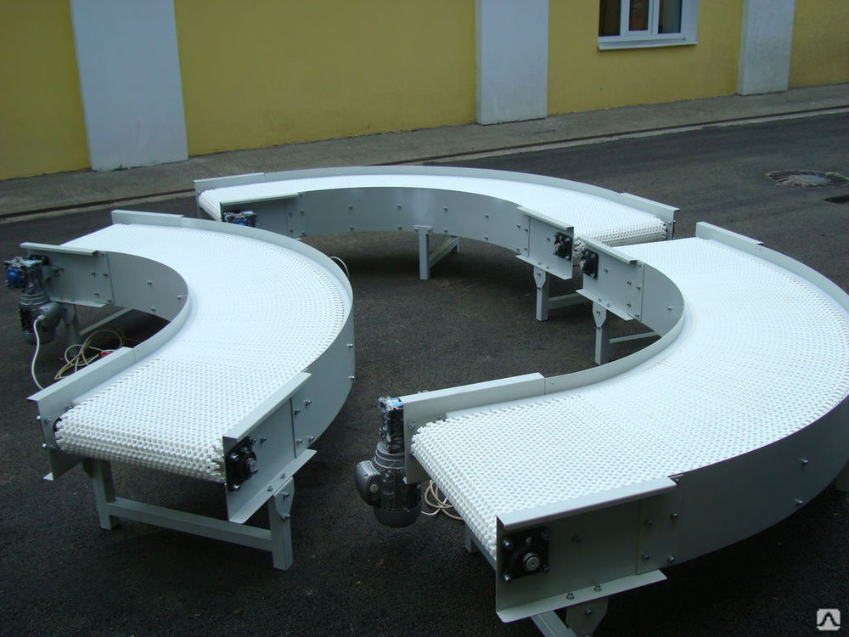
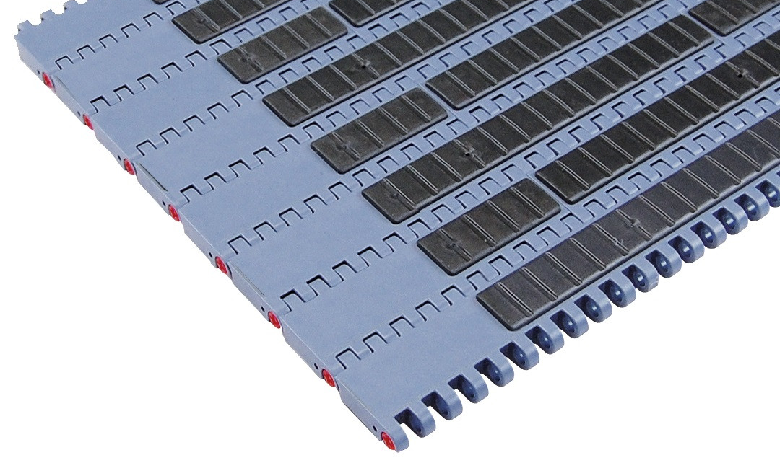
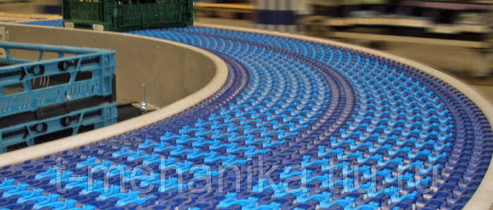
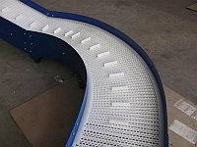
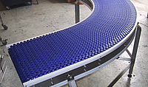
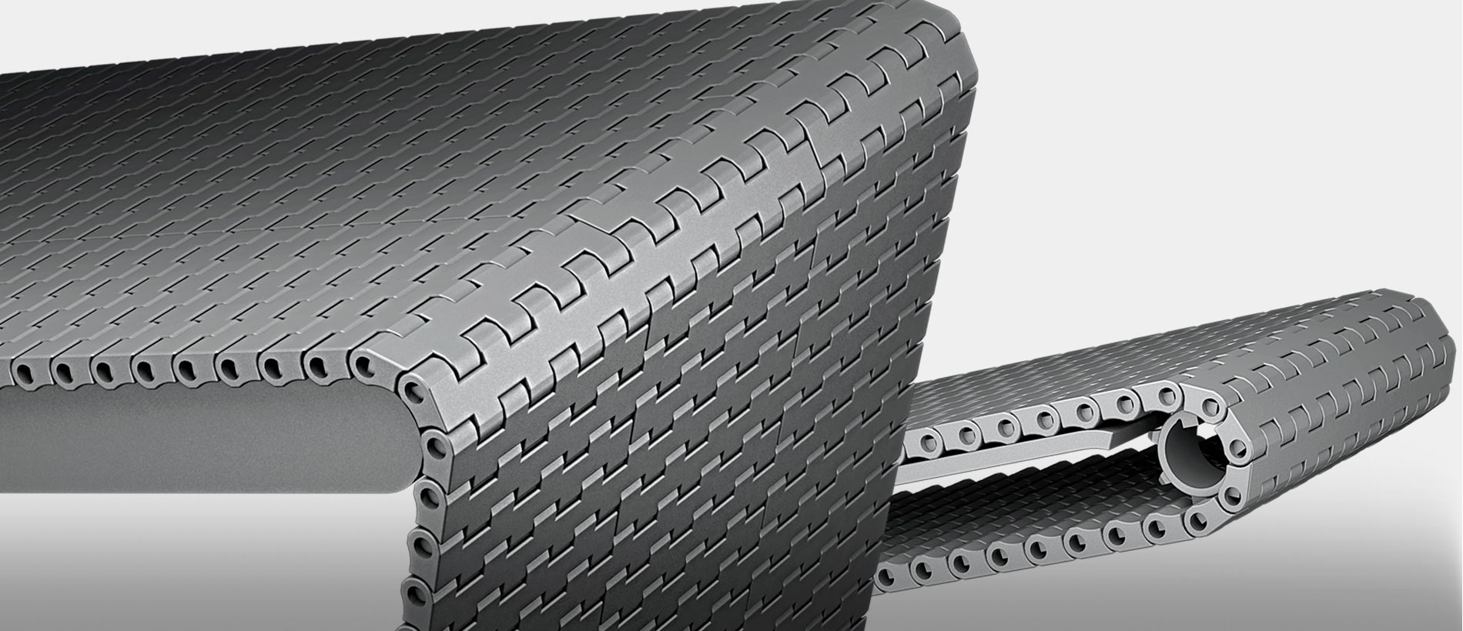
Модульная лента
Транспортеры на основе модульно ленты обеспечивают возможность изготавливать транспортеры любой ширины, за счет наращивания ленты. Рабочая поверхность может быть как скользящей (по отношению к продукту), так и со специальной поверхностью, обеспечивающей надежное перемещение.
Производители компонентов предлагают довольно широкий ряд предлагаемых лент, с различными опциями и доп. оснащением (боковые упоры, разделители потоков и т.д.).

Slide 8
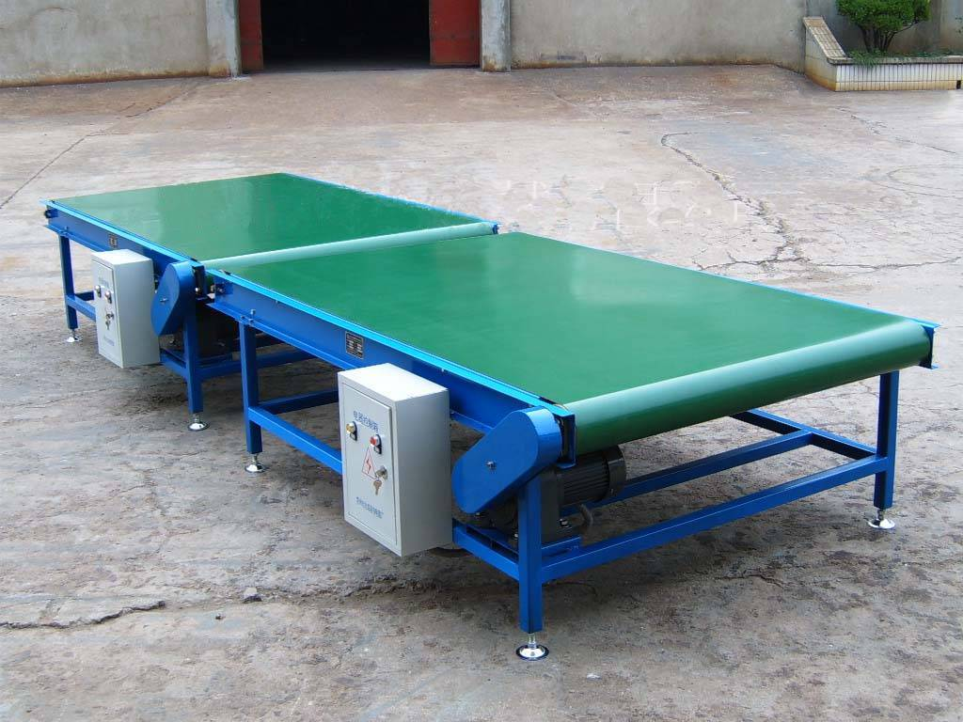
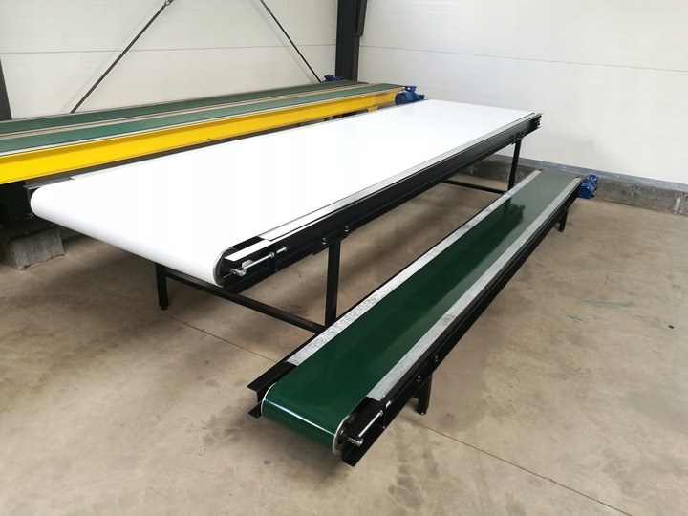
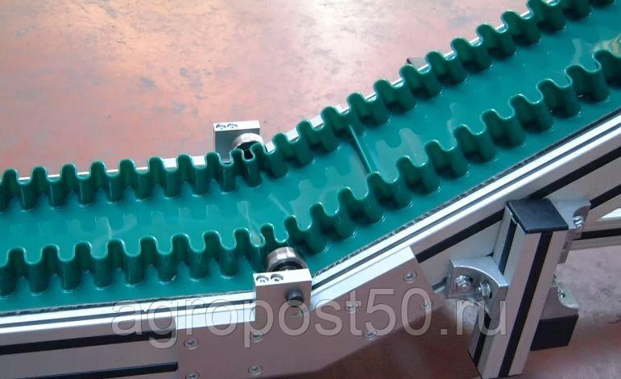
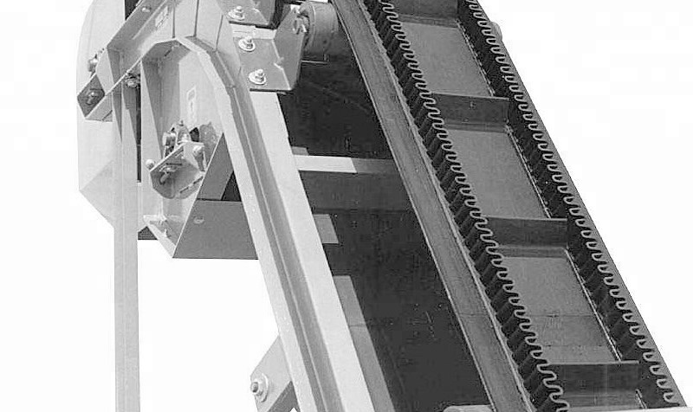
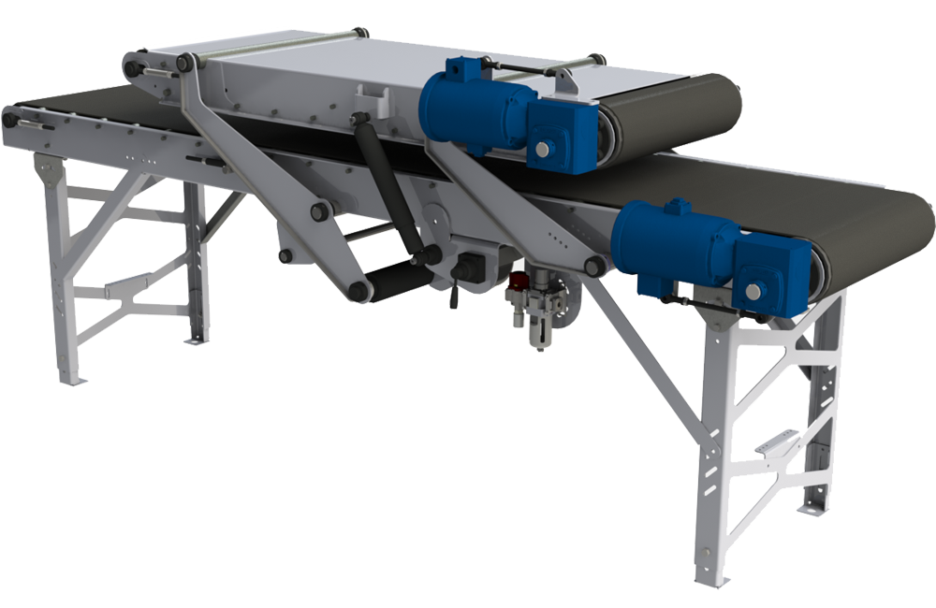
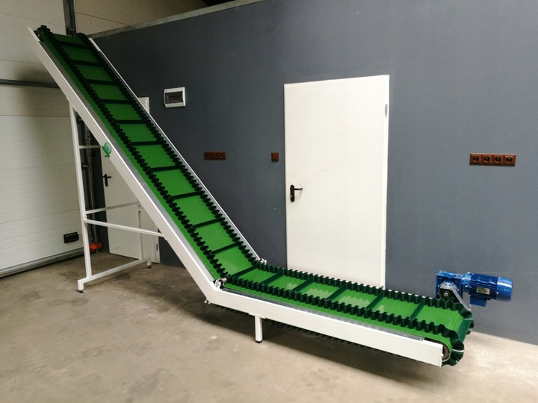
Лента гибкая
Самый простой и дешевый вариант транспортеров, с различным типом рабочих лент. Могут быть цельные, ручейковые. По типу поддержки продукта – с боковым пассивным ограждением, либо с боковыми дополнительными лентами, которые не позволяет продукту упасть.
Состав применяемых лент очень большой, от ПВХ на основе подкладки из материала, до полиуретана с уменьшенными звуковыми диапазонами.

Slide 9
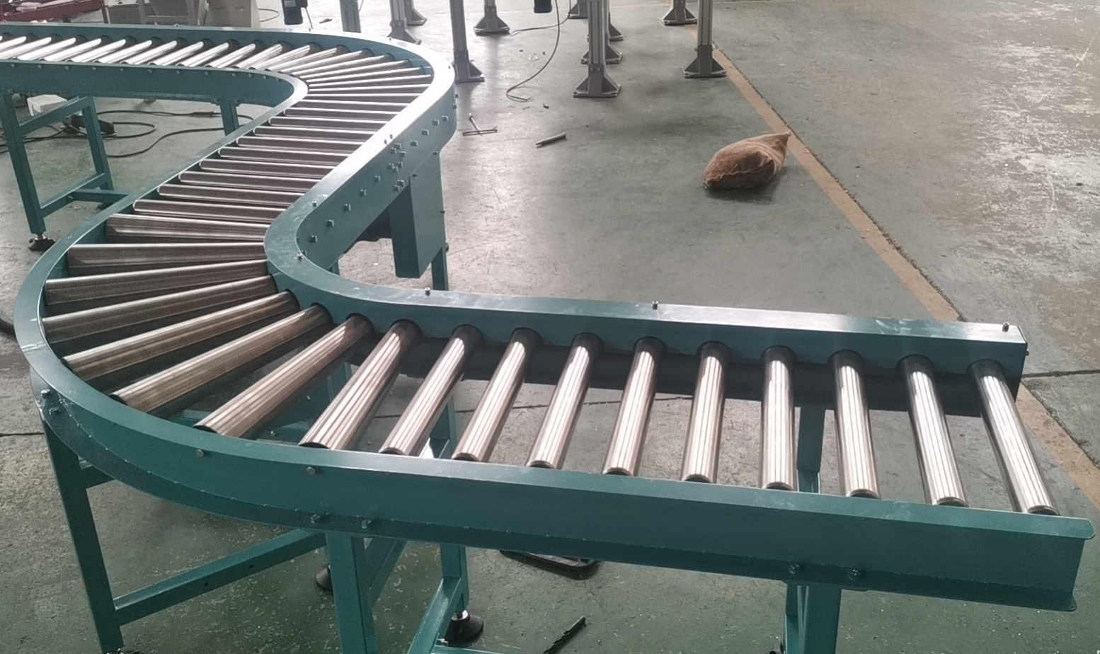
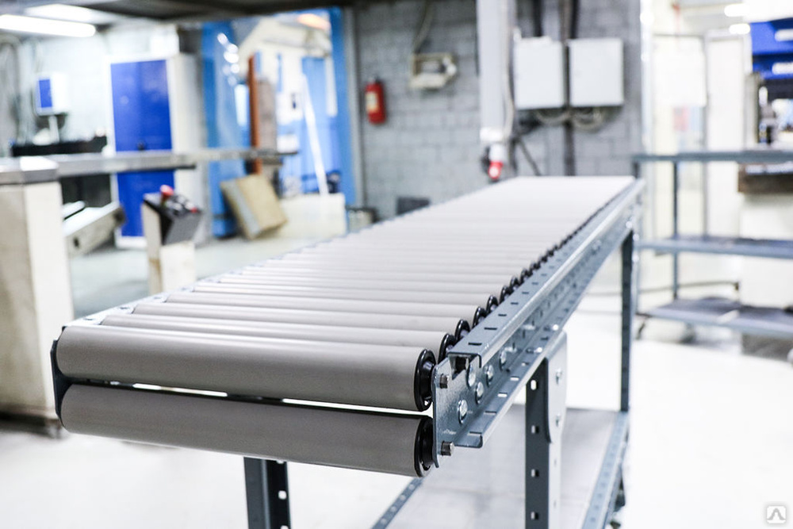
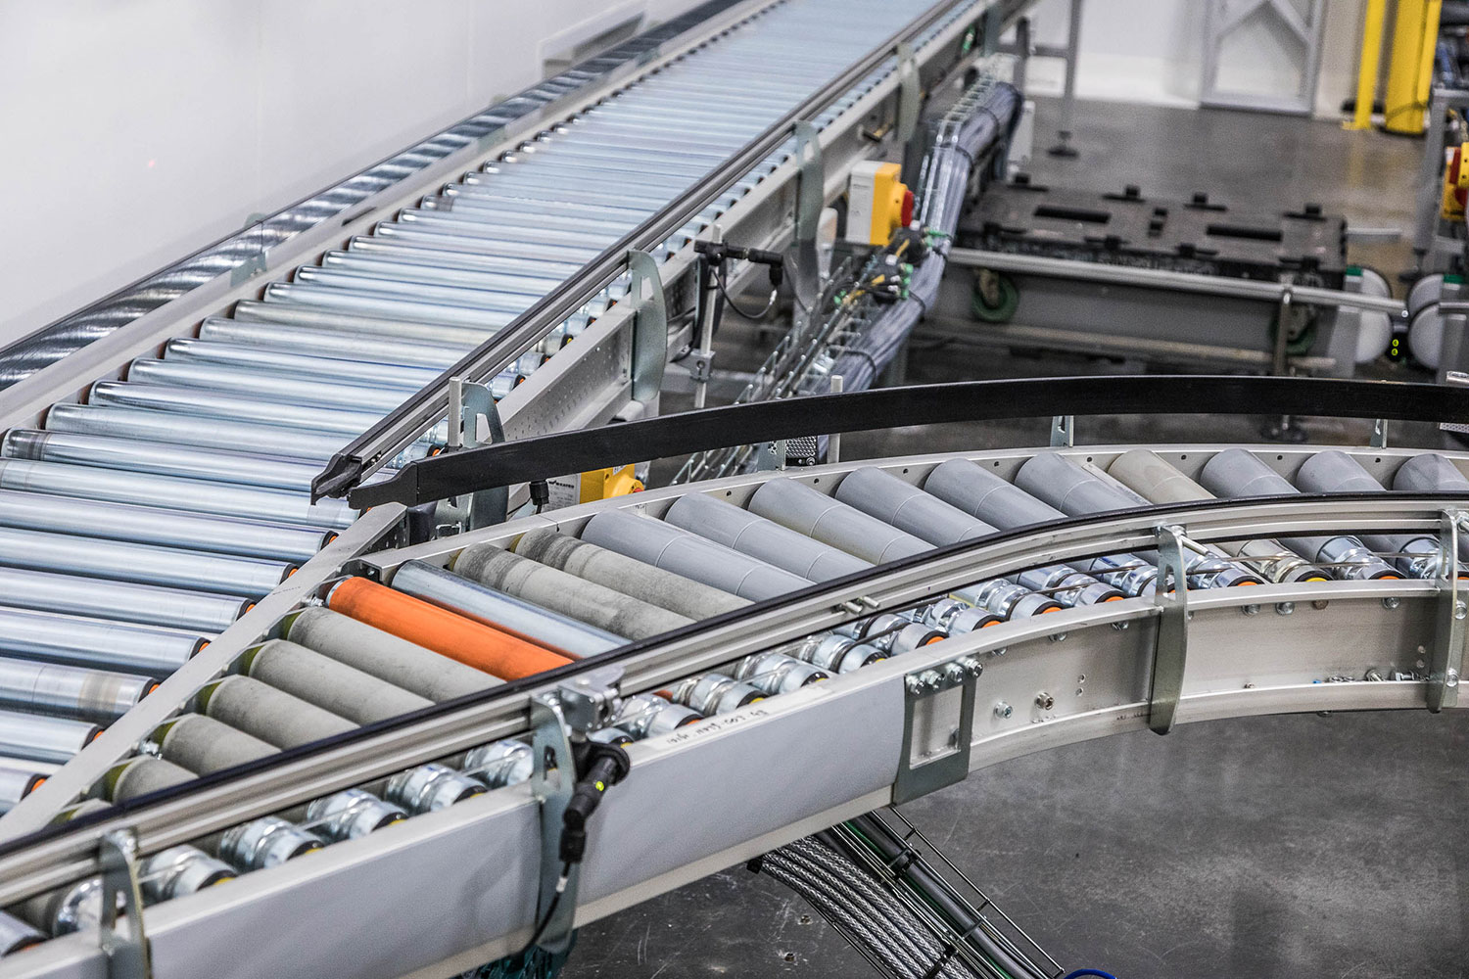
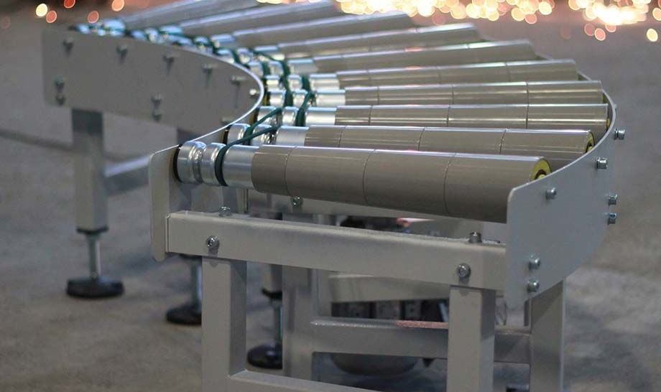
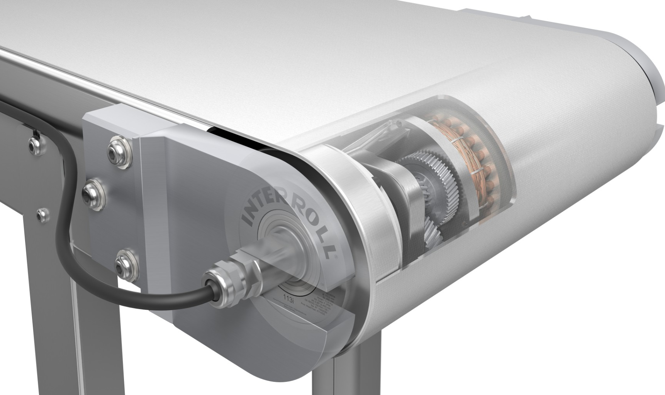
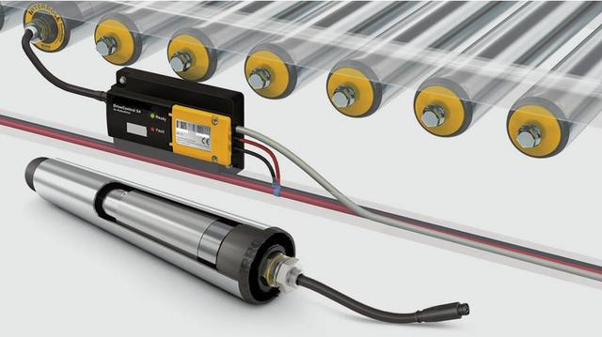
Ролики и мотор-барабаны
Очень часто при конвейерном производстве возникает необходимость перемещать продукт в первичной упаковке, где не требуется точность позиционирования. В таких случаях применяются гравитационные или приводные роликовые транспортеры.
Гравитационные транспортеры используют, как правило там, где есть перепад высот, при этом ролики могут быть как металлические, так и пластиковые. В таком случае продукт сам перемещается под действием своей массы, ролики вращаются свободно.
Приводные ролики могут принимать вращение от привода по «классической» схеме от мотор-редуктора, либо с применением мотор-барабана, где привод же вмонтирован в корпус ролика.

Slide 10
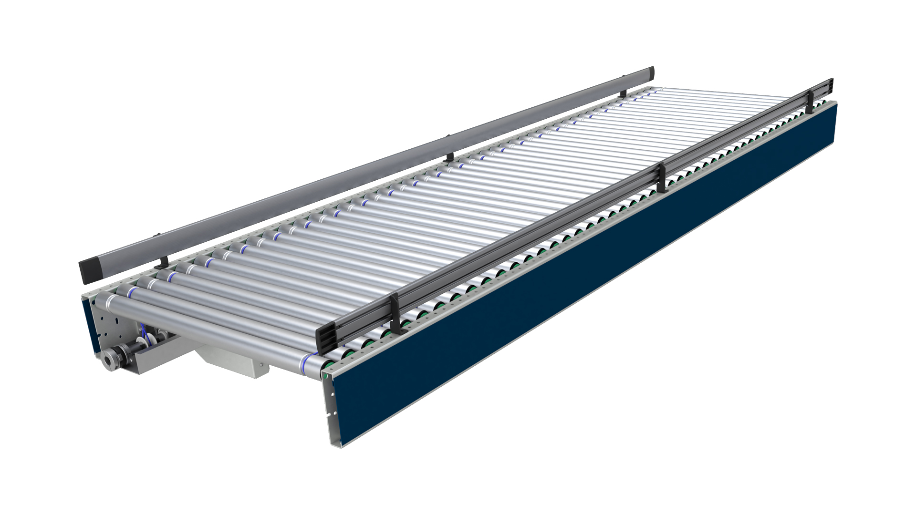
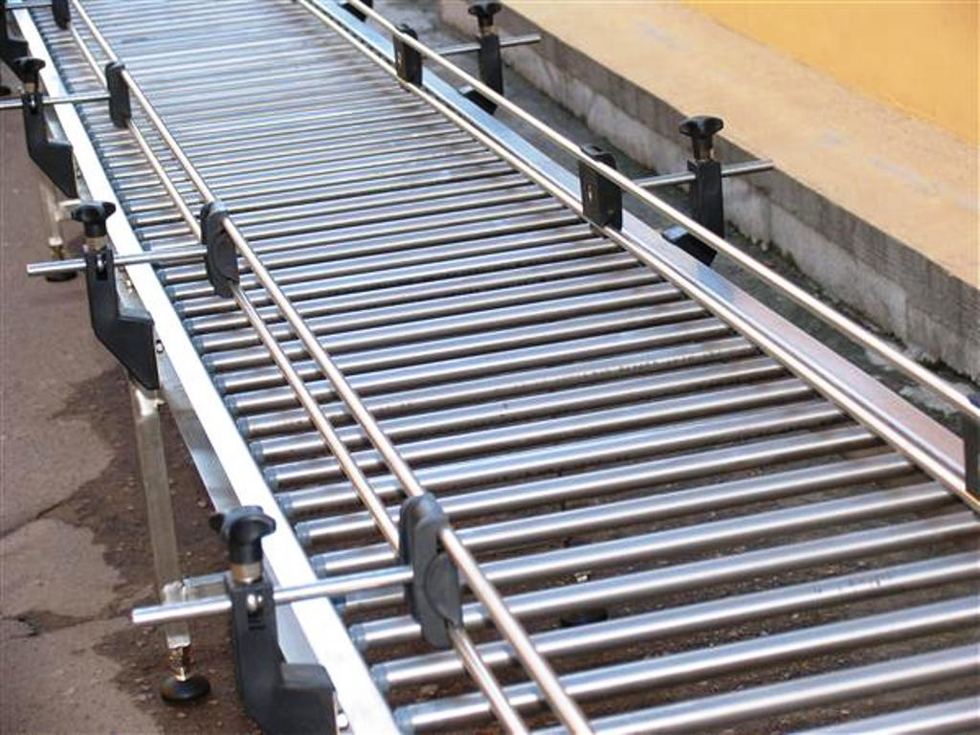
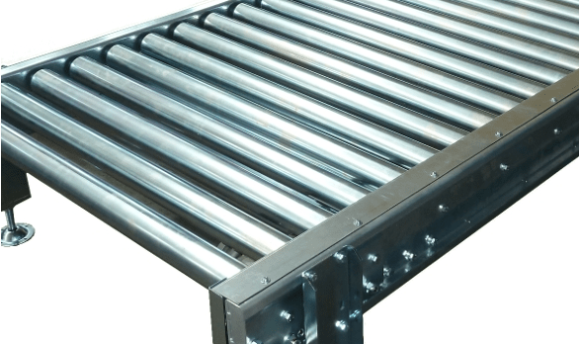
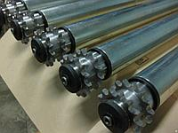
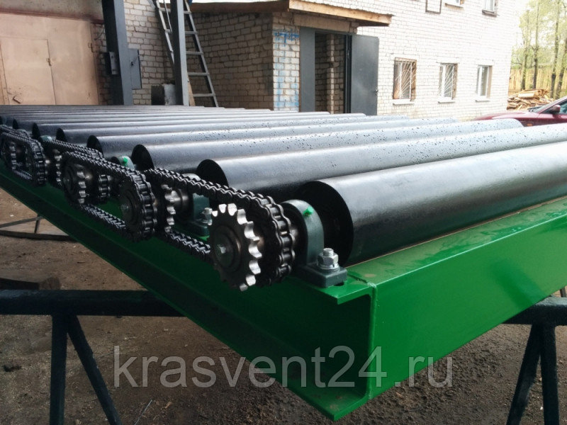
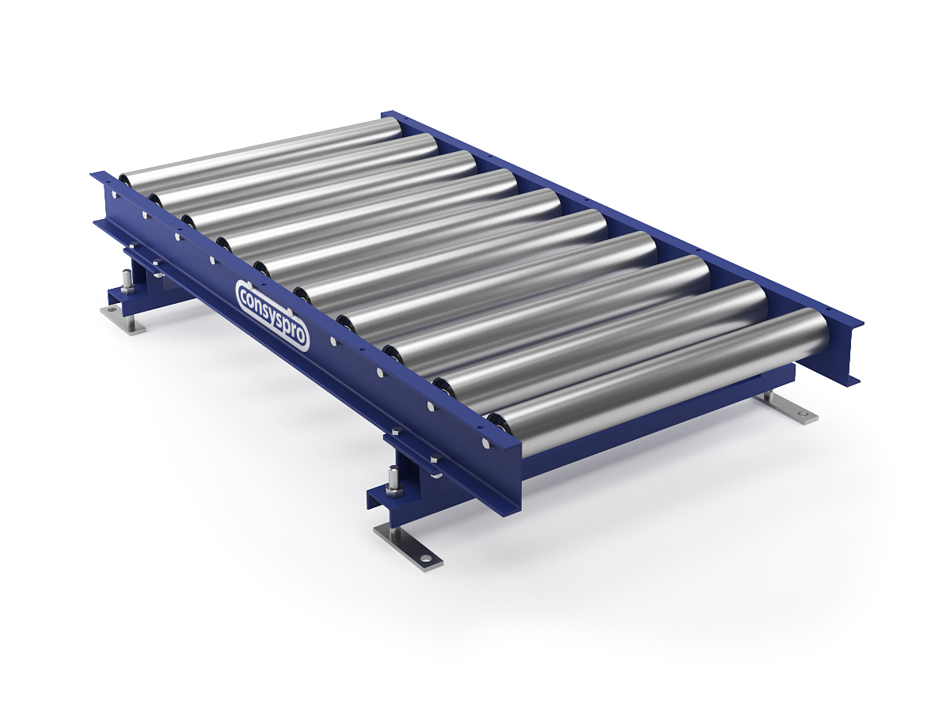
Рольганги приводные
Приводные роликовые транспортеры (рольганги) – это самый распространенный способ перемещения паллеты с готовой продукцией. Как правило, приводной рольганг представляет собой единый модуль (секция) фиксированной длины, со своим электроприводом.
Грузоподъемность рольганга определяется диаметром роликов и мощностью привода.
Размещение секций друг за другом обеспечивает перемещение паллеты с продуктом на любые расстояния.

Slide 11
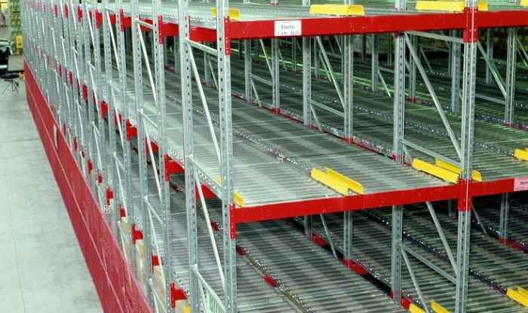
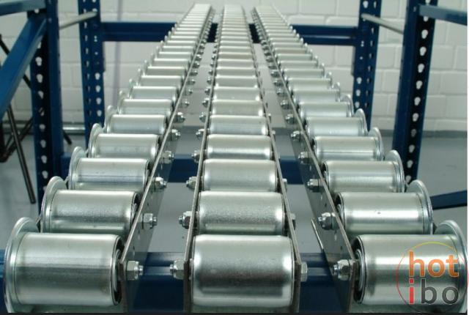
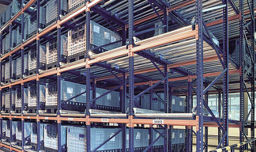
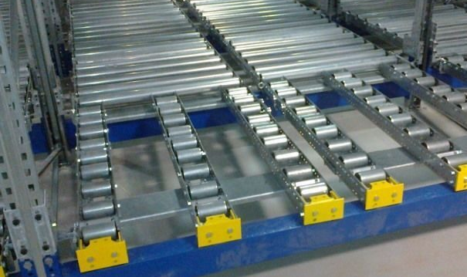
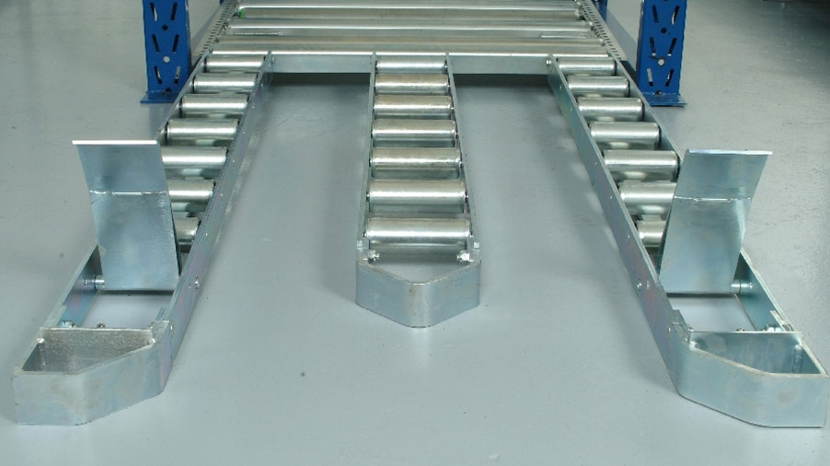
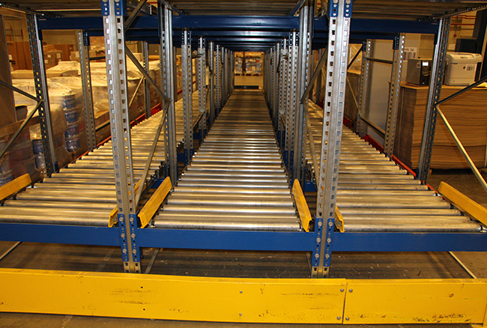
Рольганги гравитационные
Гравитационные роликовые имеют наклон в 3-5 градусов и обеспечивают перемещение паллет с готовой продукцией за счет собственной массы.
Применяются, в основном, на складах хранения, использующих принцип FIFO (First In First Out).

Slide 12
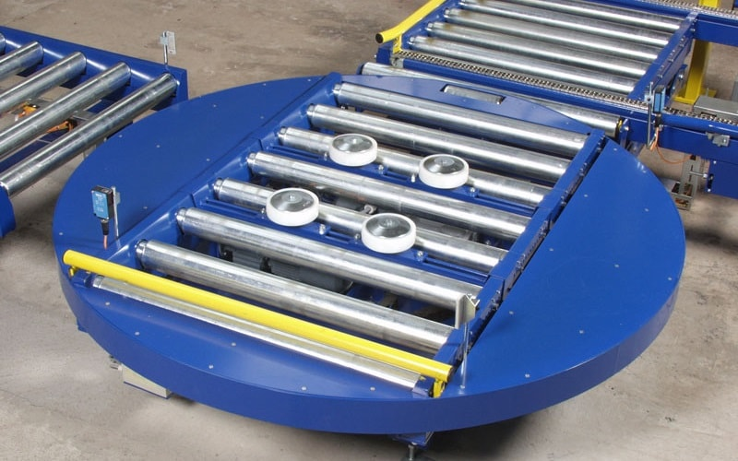
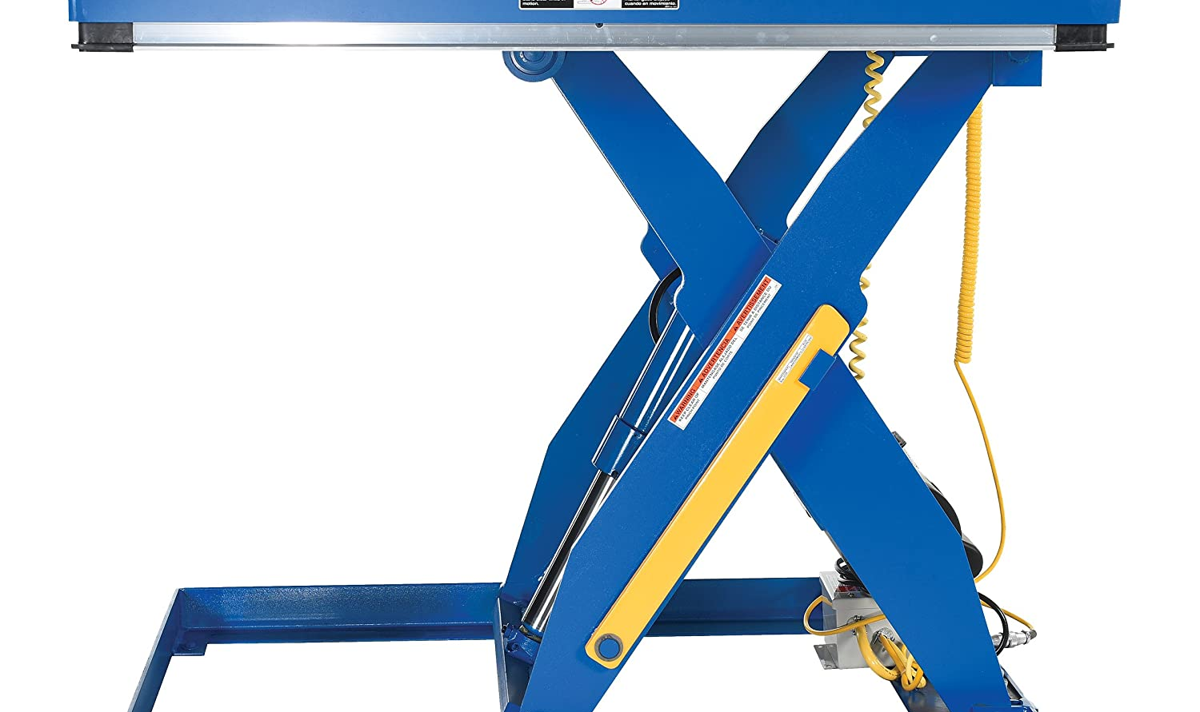
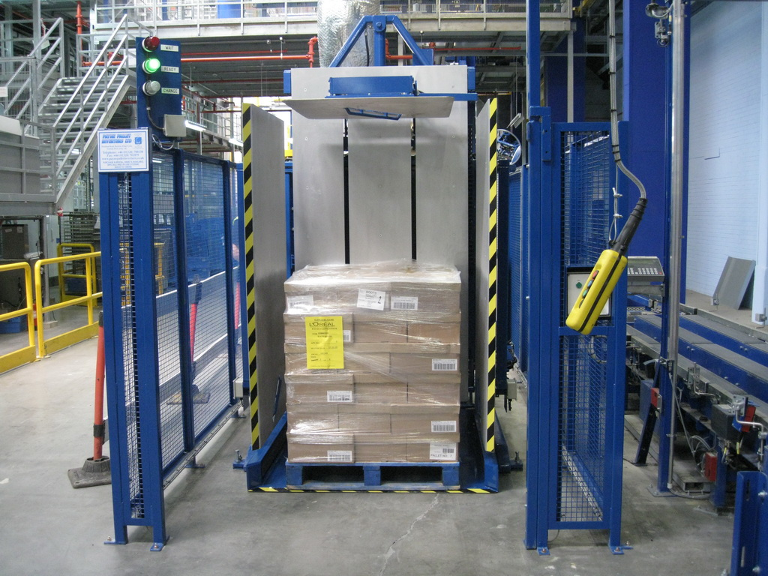
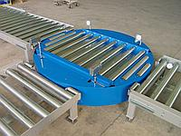
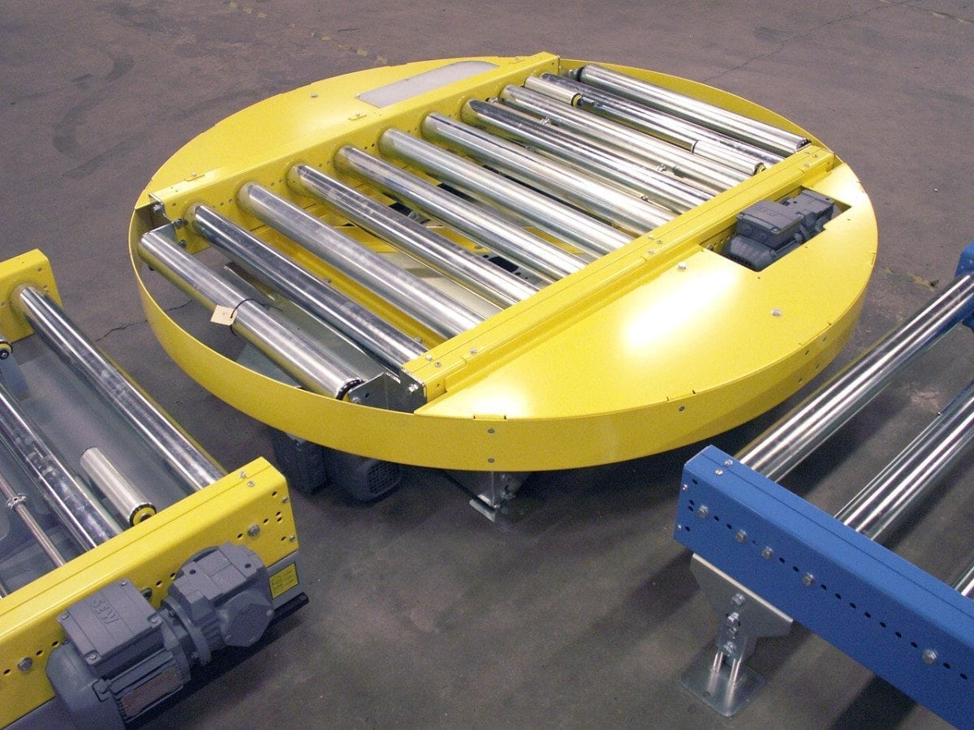
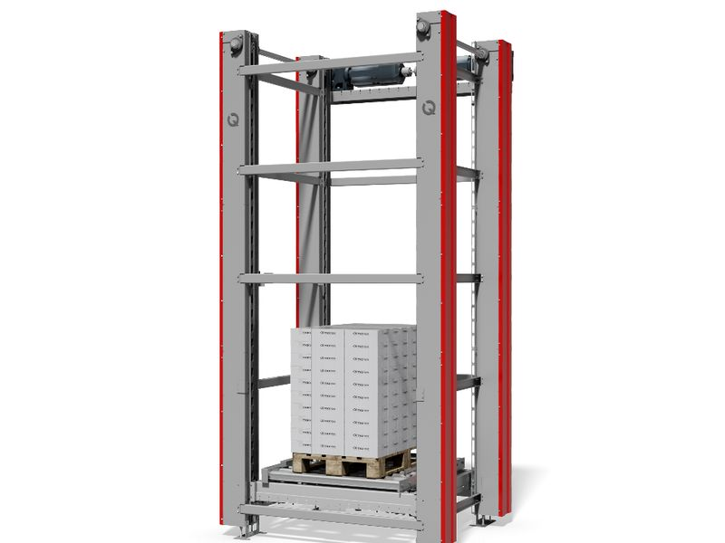
Лифты и поворотные столы
Технологические лифты и подъемные столы применяются там, где паллет с готовой продукцией требуется переместить вертикально.
Применение такого оборудования может быть оправдано там, где существует перепад высот при движении продукта по технологической линии.
Конструкции могут быть различны, от подъемной платформы с роликовом приводом и противовесами, до столов с механизмом подъема ножничного типа.
Кроме того, столы, в свою очередь могут быть одновременно поворотными и подъемными.

Slide 13
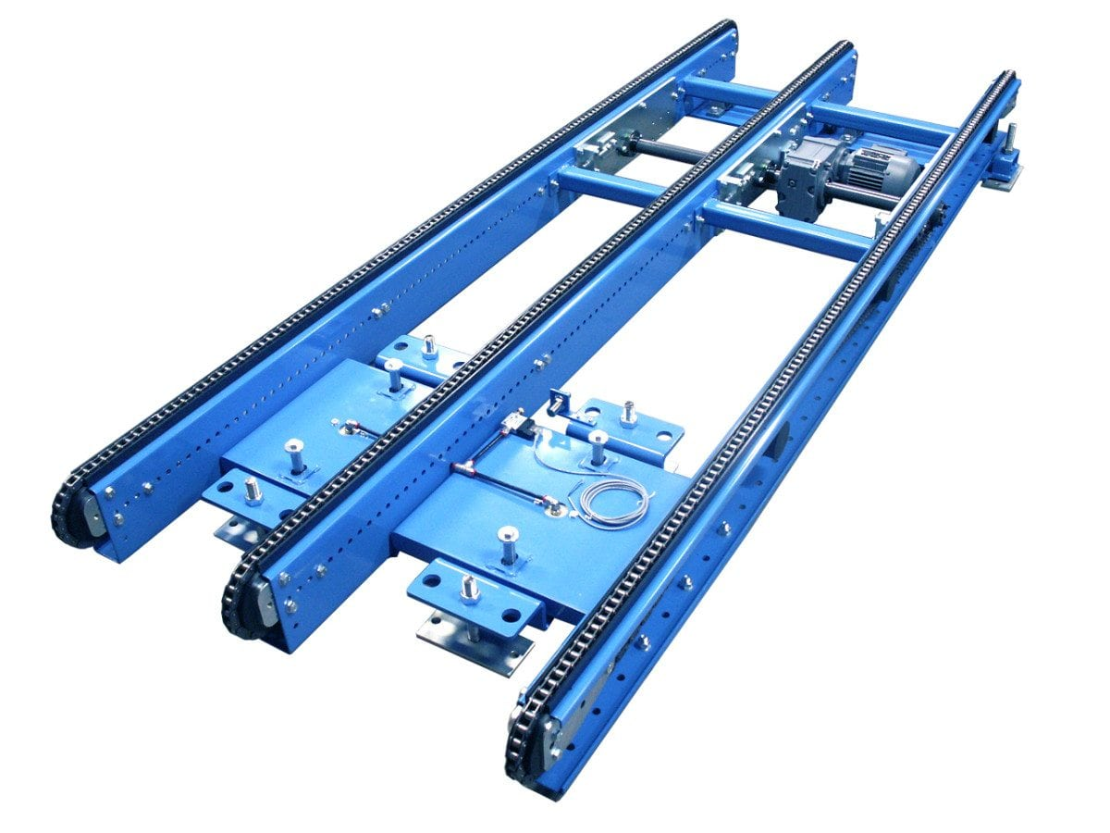
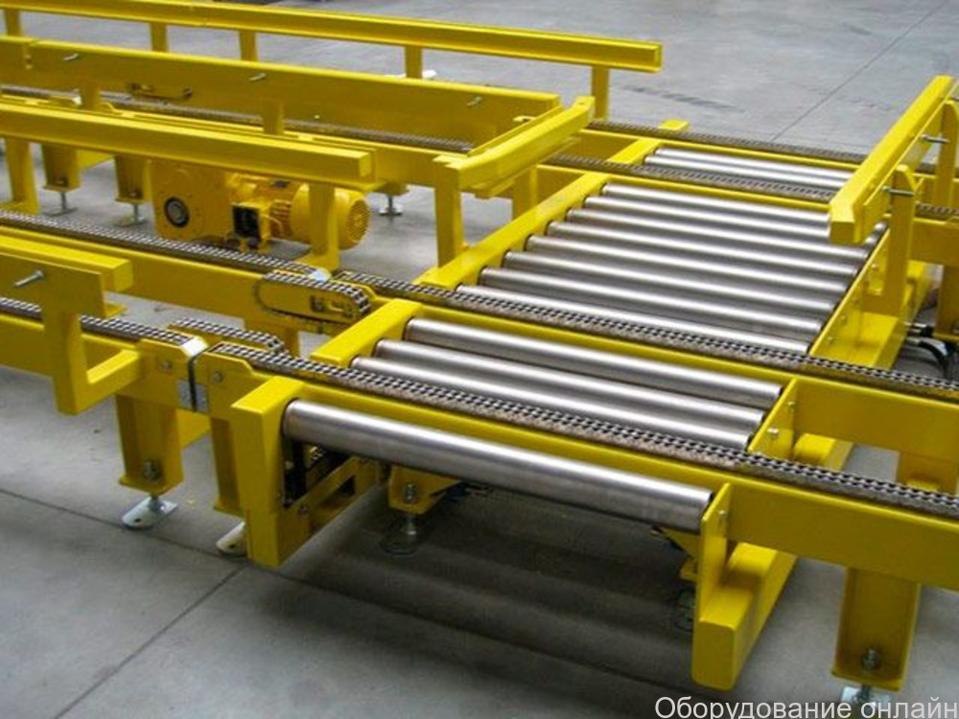
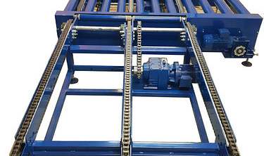
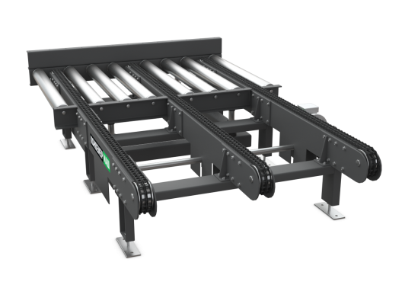


Цепные транспортеры
Транспортеры с приводными цепями. Как правило, применяются в системах, обеспечивающих перемещение паллет со сменой направления без поворота паллеты.
Как пример, можно рассмотреть систему, в которой приводной рольганг перемещает паллет в одном направлении, а цепной транспортер перемещает в другом направлении, под прямым углом. При этом происходит изменение высоты одного их модулей транспортерной системы. Для перегрузки массы паллеты на другой модуль.

Slide 14






ЧЕквейеры
Предназначен для взвешивания продукта в движении для обеспечения технологического контроля на различных этапах производства.
Наша линейка моделей предполагает наличие усттройств в различных диапазонах измерений.
Кроме того, чеквейер оснащается дополнительными модулями, такими как отбраковщик, металлодетектор, маркиратор.
Программное обеспечение чеквейера обеспечивает взаимодействие с любыми технологическими системами производства и ПО верхнего уровня.

Slide 15






Различные варианты
С развитием роботехнических систем и автоматизации упаковки готовой продукции на предприятиях, востребованным типом оборудования являются различные узлы, с общим названием PickPoint.
Наличие своего направления по роботехническим комплексам, возможности изготавливать своими силами конвейерные системы, сильные компетенции по разработке ПО различного уровня позволяет нам предлагать Заказчику комплексные услуги.
Кроме того. У нас есть партнерские отношения с поставщиками различного оборудования, которое может входить в состав технологических линий.

Slide 16






Разработки по направлению
За последние месяцы наша конструкторская группа провела ряд разработок по нескольким типам транспортеров.
Разработаны конструкции:
Рольгангов;
Конвейеров на основе модульной цепи;
Конвейеров на основе пластиковой ленты;
2 варианта PickPoint;
В финальной стадии разработка прототипа Чеквейера.
Эти разработки позволят нам довольно уверенно войти в этот рынок, и предлагать Заказчику оборудование высокого качества и надежности.

Slide 17


Наши возможности
Что мы предлагаем
Что получит Заказчик
Различные конфигурации транспортеров
Чеквейеры для широкого диапазона взвешиваний
Определения качества продукта и его отбраковка
Интеграция в АСУ ТП предприятия своими силами
Комплексную поставку оборудования и единую АСУ ТП
Обеспечение комплекса оборудования, включая транспортеры, технологический контроль качества и т.д.
Возможность установки дополнительного оборудования с сохранением единой АСУ ТП.

Slide 18



СПАСИБО
ГАЙТЯН РОБЕРТ
+7 (991) 215-0764
gaytyan@metra.ru
WWW.METRA.RU

